Slide 1
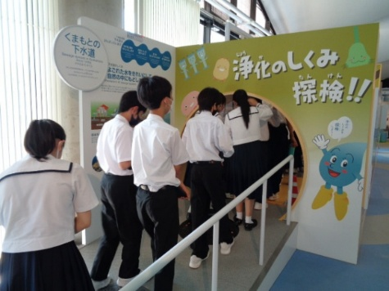
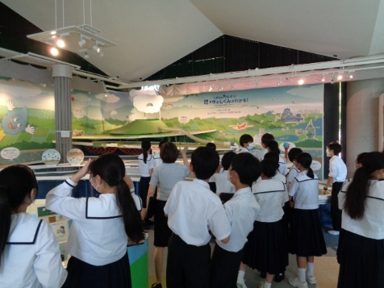
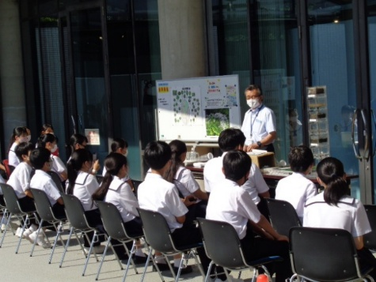
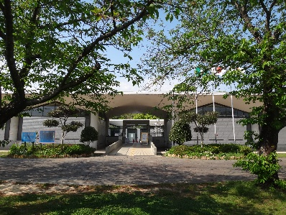
ＳＤＧｓ
くまもとのおいしい水のひみつを知ろう（熊本市水の科学館）
熊本市の水道は、大正１３年の給水開始以来、水源のすべてに地下水を使用しています。人口５０万人以上の都市で、水道水のすべてが地下水というのは、熊本市以外にありません。水の科学館は、地下水とその地下水を１００％水源とする水道、水環境を守る下水道について関心を持っていただくための体験型学習施設です。体験を通しておいしい水のひみつを知り、水を大切にする心を育みましょう！
■プログラム内容（６０分） ※実施時間はご相談に応じます
〇科学館職員が館内をご案内いたします！
①研修ホール（20分）
（水に関するDVDの上映、〇×水クイズで楽しく学習）
↓
②展示フロア（20分）
（「地下水」「水道」「下水道」などの説明や体験）
・熊本の水と食やくらしなどを紹介し、水道水源１００％
地下水の魅力を学ぶ
・１人１日あたりの生活用水使用量を学ぶ
・おいしい地下水になるひみつを学ぶ
・汚れた水がきれいになるしくみを体験
↓
③水の実験室（20分）
（水に関する不思議な実験を体験）
専門の実験指導員が科学実験を行います。生徒のみなさん
も「浮沈子」や「トルネード」の実験が体験できます
■学習のポイント
・熊本の地下水と水循環
・水と環境問題（SDGs）
・水の性質と科学
■おすすめポイント
・熊本駅や熊本城から車で２５分
・入館無料、駐車場無料
・昼食会場として、隣接の「八景水谷公園」を利用いただ
けます
・雨の日も安心！雨の日等は、昼食会場として研修ホール
や「ひさし」のある中池周りをご利用いただけます
【受入期間】 夏休み期間中を除く
【受入人数】 １６０人まで
【料 金】 無料
【申込・問合】 熊本市水の科学館 電話番号：096-346-1100／FAX番号：096-343-2624
メールアドレス：kumamoto@mizunokagakukan.jp
【ホームページ】 https://mizunokagakukan.jp/

